Slide 1
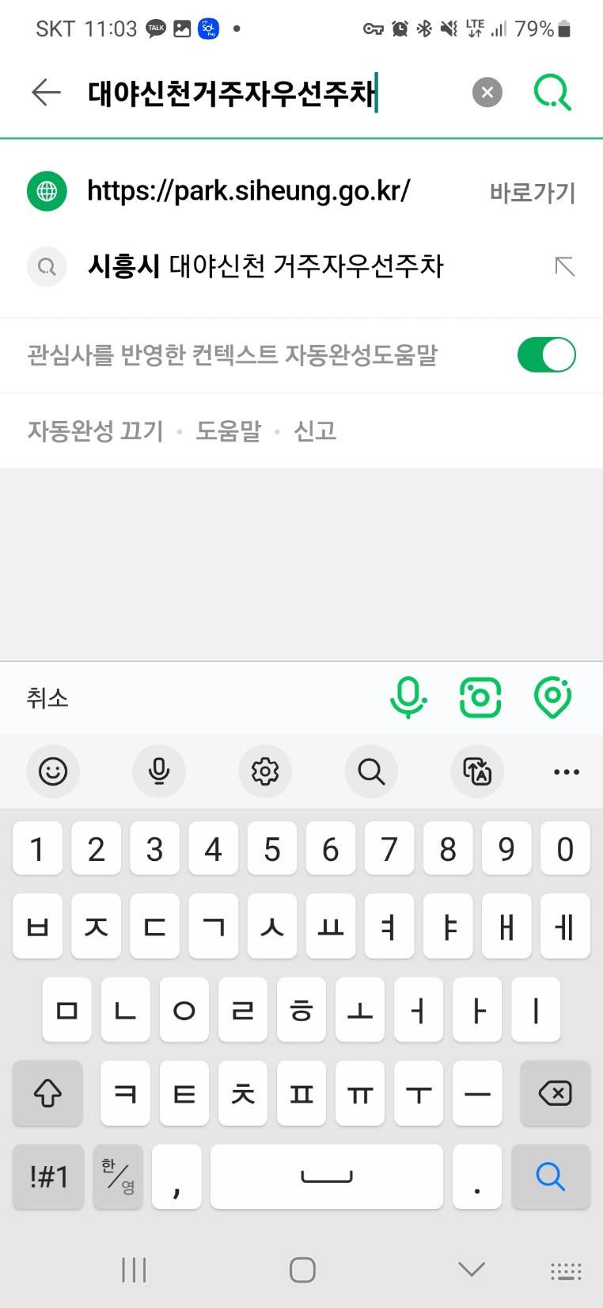
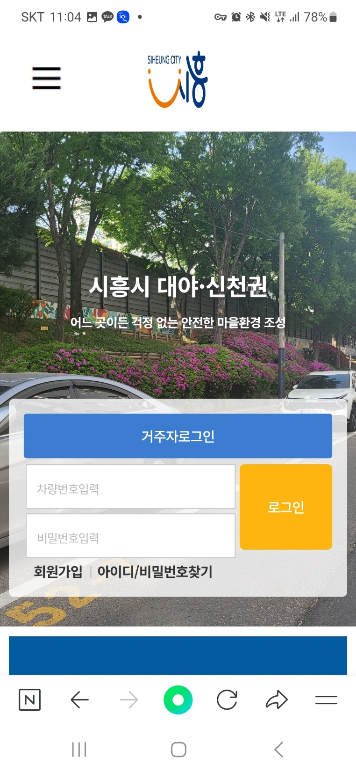
1. 네이버 또는 다음에서 “대야신천거주자우선주차 검색＂
2. 아이디랑 비밀번호 입력 후 로그인 클릭

Slide 2
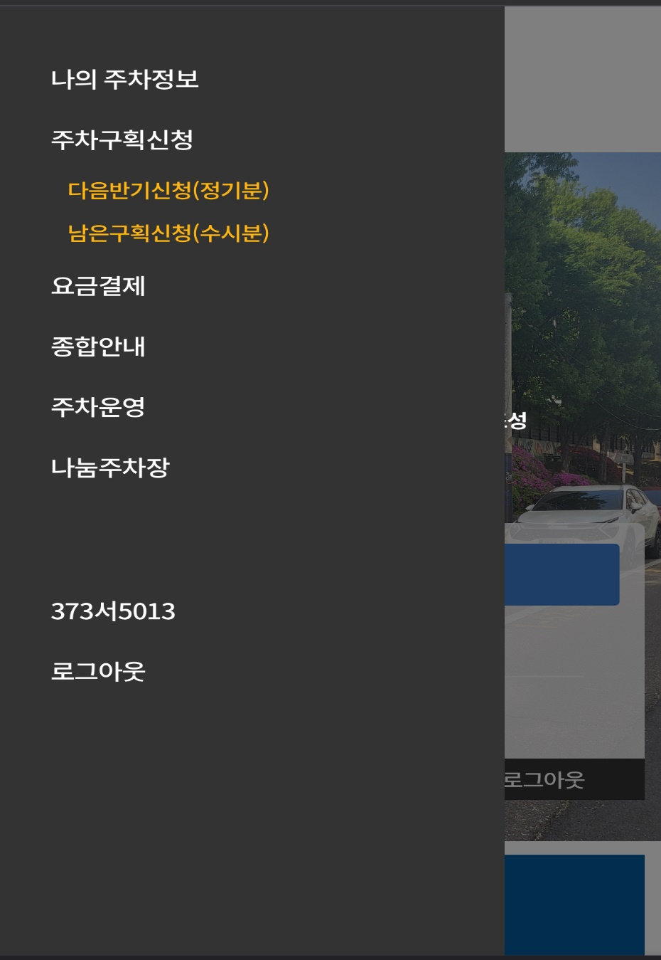
3. 로그인 후 상단 가로세줄 버튼 클릭
4. 주차구획신청에서 다음반기신청(정기분) 클릭

Slide 3
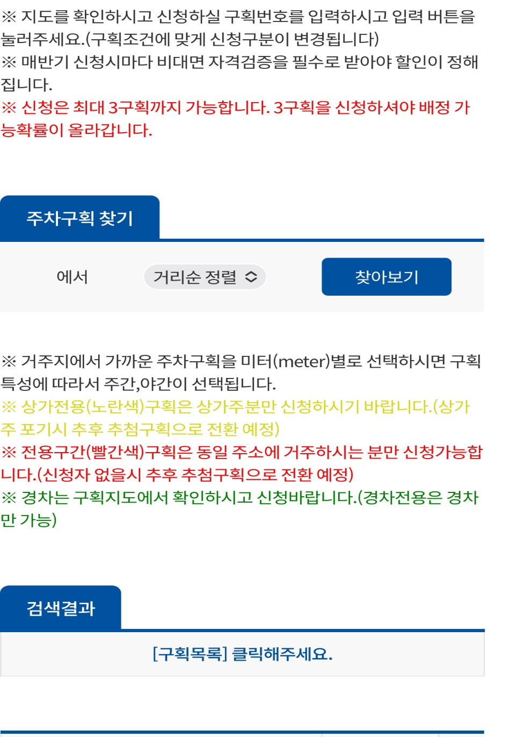
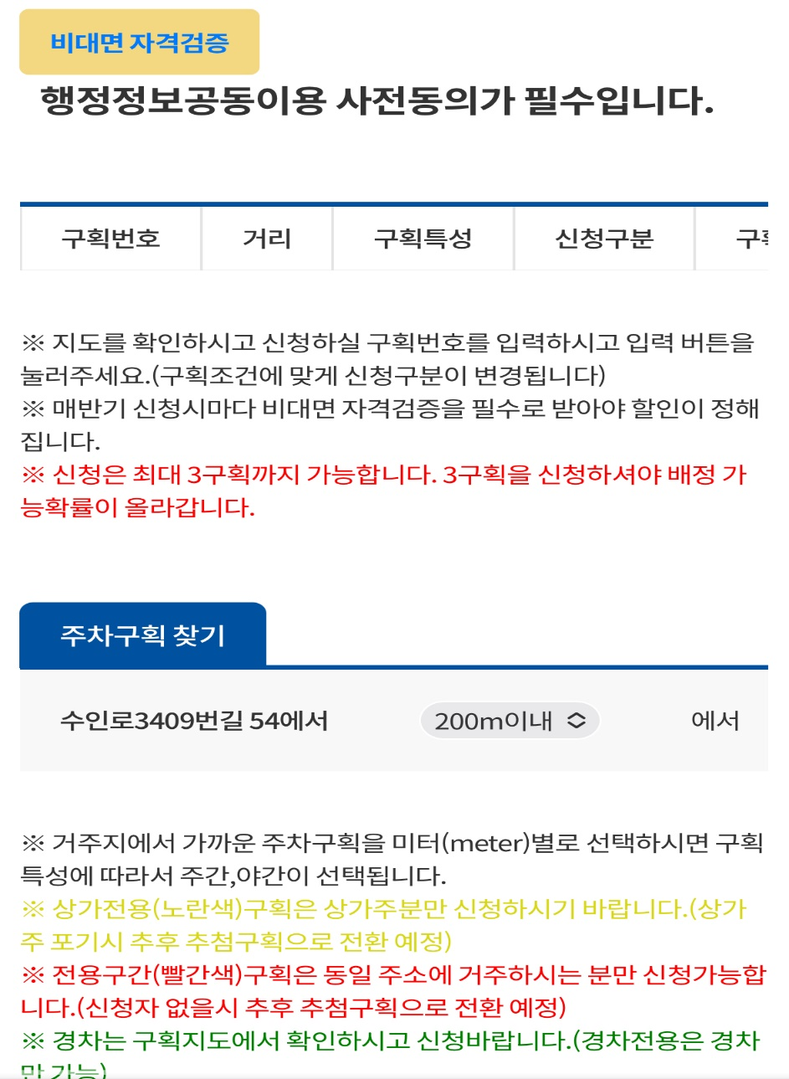
5. 비대면 자격검증 클릭 후 주민번호 입력
7. 오른쪽으로 슬라이드 화면 이동 후 찾아보기 클릭
6. 조회가능거리 수정, 변경

Slide 4
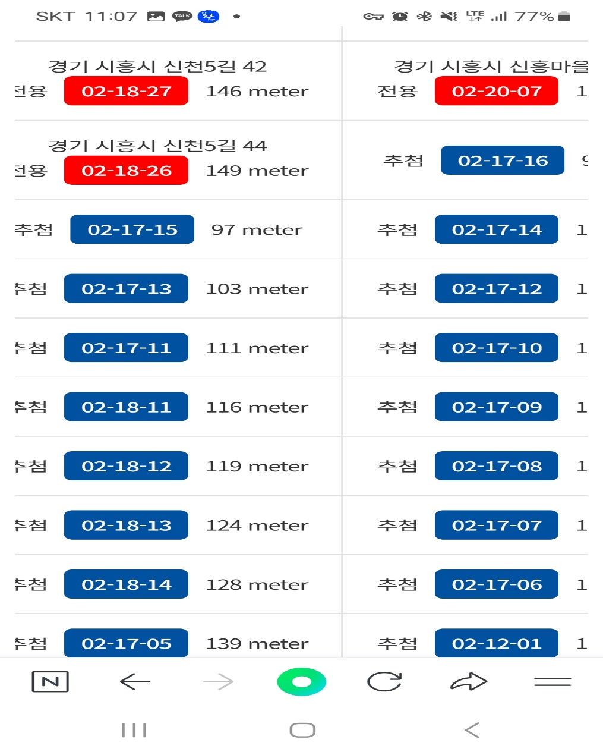
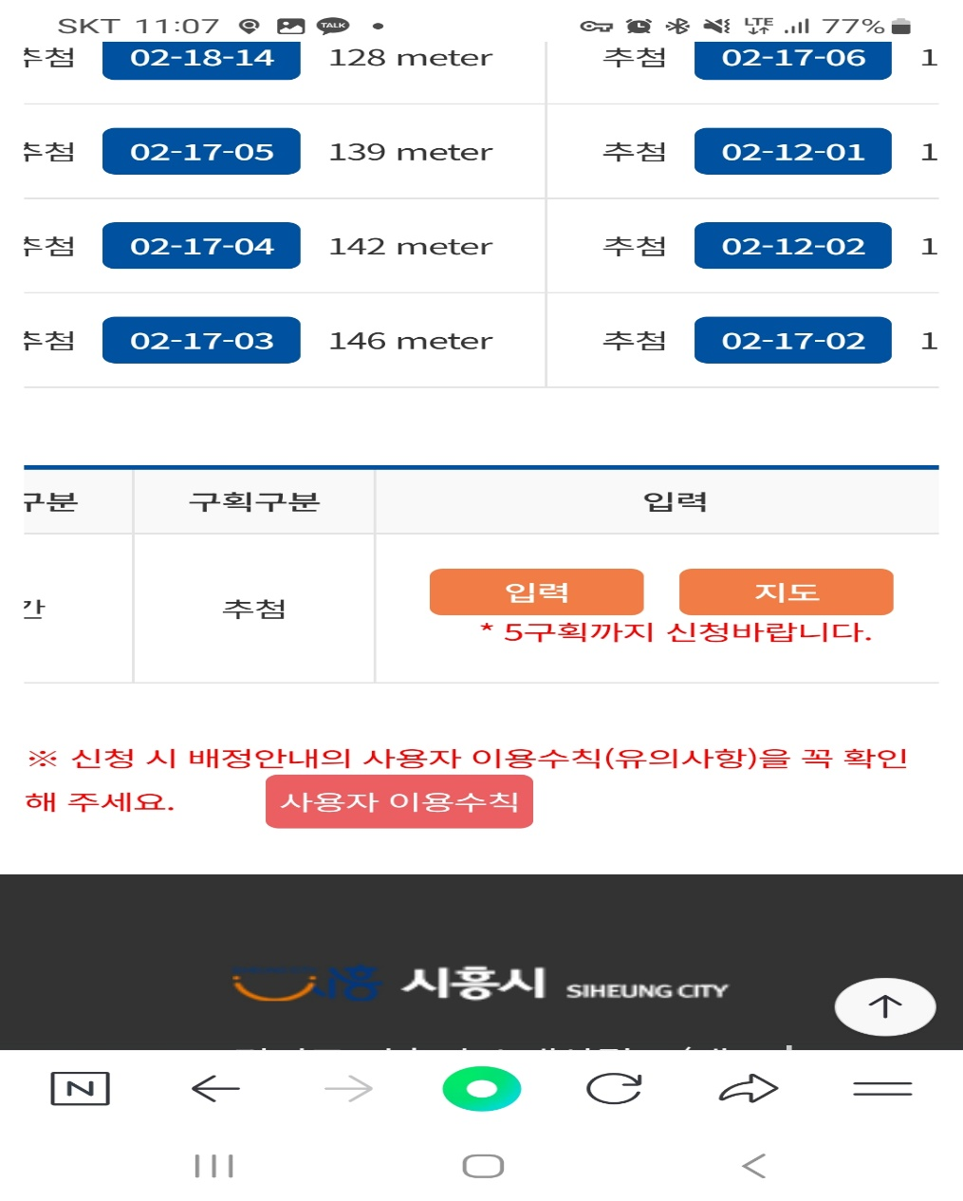
8. 조회된 주차구획 선택
9. 입력 누르면 신청완료

